Slide 1
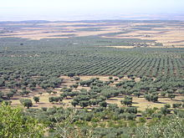
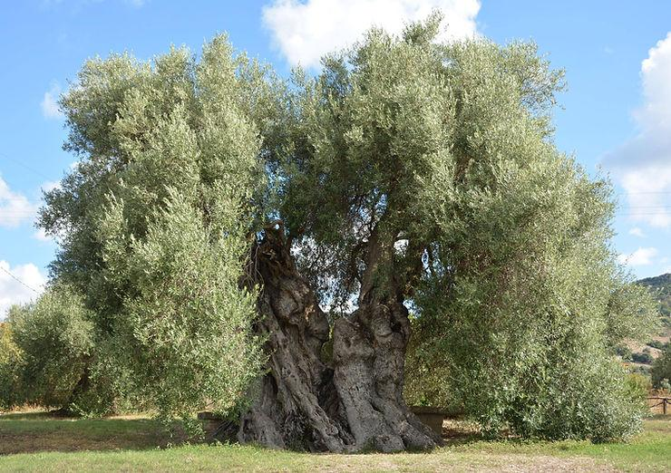





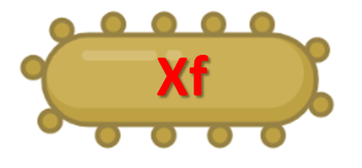



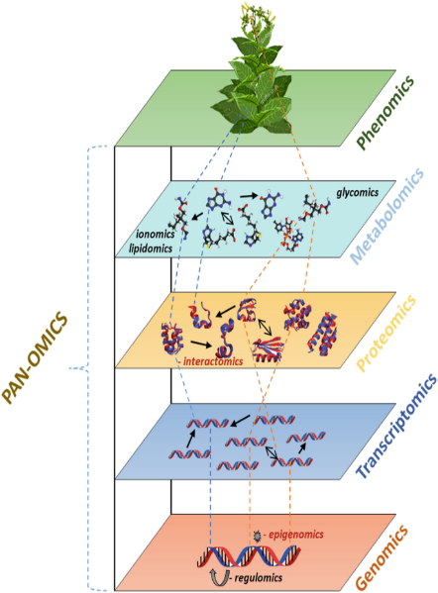



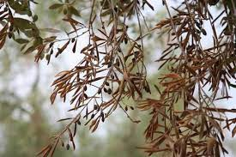





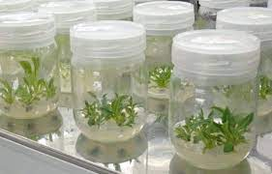

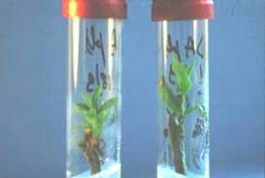
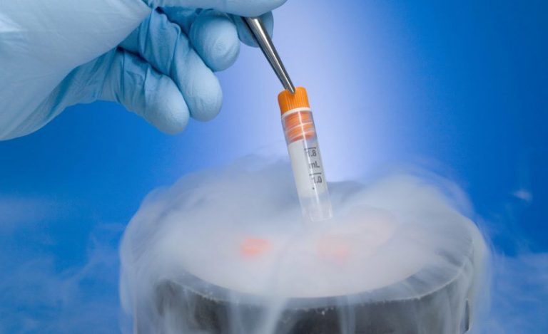

WP1 Coordinamento OMIBREED
WP2
Utilizzo di tecniche avanzate di genotipizzazione per la caratterizzazione e selezione dei genotipi da avviare allo screening per la resistenza a Xf
Task 2.1 Raccolta e catalogazione delle risorse genetiche oggetto di studio
SSR
Task 2.2 Screening di almeno 3000 genotipi di olivo attraverso indagini genetiche applicando marcatori SSR e SNP
R
S
SNP
GWAS
Task 2.3 Screening di progenie da incrocio con parentale resistente applicando marcatori SSR e costruzione di mappe genetiche delle
progenie con parentale resistente
X
QTL
WP4
Task 2.4 Costruzione di mappe epigenetiche delle progenie con parentale resistente
Miglioramento genetico assistito ed approcci di next generation breeding: sviluppo ed applicazione di marcatori specifici per la selezione assistita
WP5
WP3
Caratterizzazione molecolare di varietà di mandorlo e ciliegio per la scelta di genotipi da sottoporre a valutazione della resistenza a Xf.
Fenotipizzazione high throughput ed integrazione di tecnologie -omiche e per la resistenza a Xf e stress abiotici, caratterizzazione agronomica e morfo-fisiologica dei genotipi selezionati in base alla variabilità genetica
Task 4.1 Associazione genomica (GWAS e QTL) delle varietà selezionate e nelle progenie da incrocio unendo i risultati genetico/genomici con quelli fenotipici
Task 3.1. Fenotipizzazione dei genotipi di olivo selezionati per la resistenza a Xf
Task 5.1 Definizione di un panel di varietà, tipologie di piante e combinazioni di innesto/portainnesto da sottoporre a screening per Xf
Task 4.2 Risequenziamento e analisi epigenetica di cloni di Leccino e Ascolana tenera e delle progenie altamente resistenti a Xf
Task 3.2 Fenotipizzazione dei genotipi selezionati per stress idrico e resistenza al freddo
Task 5.2 Inoculazione delle piante in condizioni controllate utilizzando ceppi di diverse sottospecie
Task 3.4 Caratterizzazione dei profili metabolici/ proteomici/ trascrittomici/epigenomici dei genotipi con caratteri di resistenza/suscettibilità agli stress oggetto di studio
Task 5.3 Analisi diagnostiche per la quantificazione della popolazione batterica, rilievo parametri eco-fisiologici, rilevamento con sensori iperspettrali e rilievi sintomatologici.
Task 4.3 Applicazione dei marcatori genetici/epigenetici identificati per lo sviluppo di programmi di miglioramento genetico
Task 4.4 Finalizzazione delle valutazioni delle performance agronomiche, produttive, architettura delle piante e resistenza a Xf delle progenie già disponibili ed ottenute da parentali resistenti
Task 3.3. Caratterizzazione agronomica e
morfo-fisiologica
Task 3.5 Combinazione dei dati omici mediante approcci di Intelligenza Artificiale (IA)
WP6
Tecnologie in vitro per la propagazione e conservazione delle risorse genetiche olivicole
WP7
Task 6.1
Sviluppo di protocolli di micropropagazione
Task 6.2 Comportamento vegeto-produttivo delle piantine
ottenute in vitro
Task 6.3
Conservazione in crescita rallentata valutando diverse condizioni di coltura
Task 6.4 Crioconservazione
Comunicazione
e
disseminazione

